Slide 1
সবাইকে শুভেচ্ছা

Slide 2
শিক্ষক পরিচিতি
মিজানুর রহমান
সহকারী শিক্ষক
এ এ টি এম বহুমূখী উচ্চ বিদ্যালয় শমশেরনগর,কমলগঞ্জ, মৌলভীবাজার ।

Slide 3
এসো আমরা একটি ছবি দেখি

Slide 4
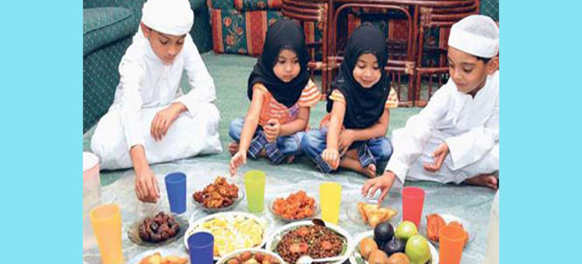

Slide 5
আজ আমাদের পাঠের বিষয়
নবম শ্রেণি
তৃতীয় অধ্যায়
পাঠ -৩
সাওম

Slide 6
শিখনফল
১.সাওম কাকে বলে তা বলতে পারবে।
২.সাওমের গুরুত্ব বর্ননা করতে পারবে।
৩.সাওমের শিক্ষা বর্ণনা করতে পারবে।

Slide 7
সাওম কাকে বলে?
সাওম আরবি শব্দ। এর ফার্সি প্রতিশব্দ হলো রোযা। এর আভিধানিক অর্থ হলো বিরত থাকা । ইসলামি শরিয়তের পরিভাষায় সাওম হলো , সুবহে সাদিক থেকে সূর্যাস্ত পর্যন্ত আল্লাহর সন্তুষ্টি লাভের আশায় নিয়তের সাথে পানাহার ও ইন্দ্রিয় তৃপ্তি থেকে বিরত থাকা।

Slide 8
সাওমের গুরুত্ব
সাওমের ধর্মীয় গুরুত্ব
সাওমের সামাজিক গুরুত্ব

Slide 9
সাওমের র্ধমীয় গুরুত্ব
সাওমের প্রতিদান সম্পর্কে হাদিসে কুদসিতে রয়েছে, আল্লাহ তায়ালা বলেন
الصوم لي وانا اجزي به
অর্থঃ “ সাওম আমার জন্য আর আমি নিজেই এর প্রতিদান দিব।”
(বুখারী)
মৈালিক ফরজ কাজ ।
আল্লাহর নৈকট্য লাভের সুযোগ।
গুনাহ মাফ হওয়ার সুযোগ।
অধিক সওয়াব লাভের সুযোগ।

Slide 10
সাওমের সামাজিক গুরুত্ব
অভাবীদের প্রতি সহানুভুতি প্রকাশ।
অন্যায় কাজ পরিহার।
সমাজে শান্তি বিরাজ।
ভ্রাতৃত্ববোধ সৃষ্টি
সামাজিক বন্ধন মজবুত করে।

Slide 11
সাওমের শিক্ষা
সাওমের নৈতিক শিক্ষা
সাওমের সামাজিক শিক্ষা

Slide 12
সাওমের নৈতিক শিক্ষা
তাকওয়া অর্জনের শিক্ষা দেয়।
আল্লাহর প্রতি ভালোবাসা সৃষ্টি ।
লোভ লালসা থেকে মুক্তি লাভের শিক্ষা দেয়।
মন্দ কাজ থেকে মুক্তি লাভের শিক্ষা দেয়।
দৈহিক ও মানষিক প্রশান্তি অর্জনের শিক্ষা দেয়।
রাগ , ক্ষোভ থেকে মুক্তি লাভের শিক্ষা দেয়।

Slide 13
সাওমের সামাজিক শিক্ষা
পারস্পরিক সহানুভুতি ও সহমর্মিতার শিক্ষা দেয়।
অনাহারীর যন্ত্রনা উপলব্ধি করার শিক্ষা দেয়।
দান সদকা করতে উদ্বুদ্ধ করে।
সমাজে ধনী গরিবের ভেদাভেদ দূর করার শিক্ষা দেয়।
নিজেকে ভালো মানুষে পরিনত করার শিক্ষা দেয়।

Slide 14
মূল্যায়ন
১.সাওমের আভিধানিক অর্থ কী?
২.সাওম কাদের উপর ফরজ?
৩.আরবি কোন মাসে সাওম পালন করতে হয়?

Slide 15
বাড়ির কাজ
মানব জীবনে সাওম পালনের গুরুত্ব ১০টি বাক্যে লেখ।

Slide 16
الله حافظ

